Slide 1
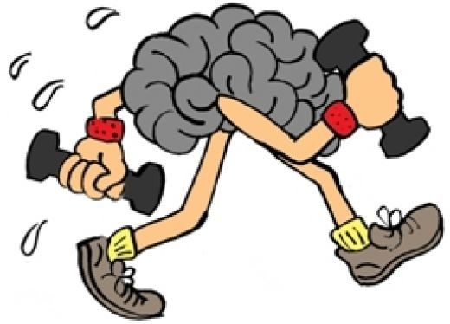
GAME «ANAGRAM» — brain exercise

Slide 2
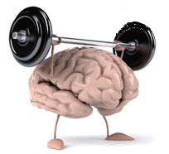
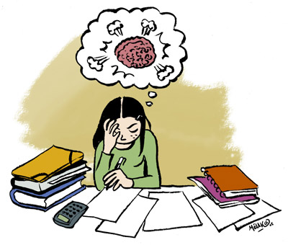
Solve the anagrams:
1. Miles (мили)
2. Result (результат)
3. Lamp (лампа)
4. Now (сейчас)
5. Listen (слушать)
6. Family (семья)
7. Describe (описывать)
8. Relation (связь)
9. Care (забота)
10. Simple (простой)

Slide 3

Check your answers:
Miles (мили) | Limes (лаймы), slime (слизь), smile (улыбка)
Result (результат) | Luster (лоск), rustle (шелест)
Lamp (лампа) | Palm (пальма), map (карта)
Now (сейчас) | Own (собственный), won (выигранный)
Listen (слушать) | Silent (тихий)
Family (семья) | Fail (провал), film (фильм), mail (почта)
Describe (описывать) | Beside (рядом), bride (невеста), desire (желание)
Relation (связь) | Later (позже), nail (ноготь), near (рядом)
Care (забота) | Race (гонка), car (машина), ear (ухо)
Simple (простой) | Lie (ложь), lips (губы), pie (пирог)

Slide 4
The subject of the lesson is «GLASS LASERS. X-Ray LASERS. WORD-BUILDING»

Slide 5
Skim the text and answer the questions:
What advantages does glass have as compared to crystal materials?
What disadvantage of glass is mentioned in the text below?

Slide 6
Match the phrases from the text below (underlined in the text) with the Russian equivalents:
1) seek | a) получить степень доктора
2) earn a master’s degree | b) технический персонал
3) earn PhD | c) учёный, эрудированный, знающий
4) technical staff | d) оставить после себя
5) retire | e) искать, пытаться найти, добиваться
6) learned | f) уходить в отставку, на пенсию
7) be survived by | g) получить степень магистра

Slide 7
Check your answers:
1E: seek — искать, пытаться найти, добиваться
2G: earn a master’s degree — получить степень магистра
3A: earn PhD — получить степень доктора
4B: technical staff — технический персонал
5F: retire — уходить в отставку, на пенсию
6C: learned — учёный, эрудированный, знающий
7D: be survived by — оставить после себя

Slide 8
Complete the table below
Verb | Noun(s) | Adjective(s) | Adverb
 | locator
 | dedicatee
 | surrounds
explore
 |  | investigative
clarify
 |  | installable
 |  | detectable

Slide 9
Check your answers:
Verb | Noun(s) | Adjective(s) | Adverb
locate/ dislocate, radiolocate, localize | Locator, location | local, illocal, localisable | locally
dedicate | dedicatee, dedication, dedicating, dedicator | dedicative, dedicatory | —
surround, round | surroundings, round | surrounded, round | around
explore | exploration, explorer, exploring | exploratory, explored/ unexplored | —
investigate | investigation, investigator | investigative
clarify | clarity | clear/ unclear clearly
install | installment, installation/ uninstallation, installability, installer/ uninstaller, installing/ uninstalling | installable | —
detect | detection, detecting | detectable, undetectable, detective | —

Slide 10
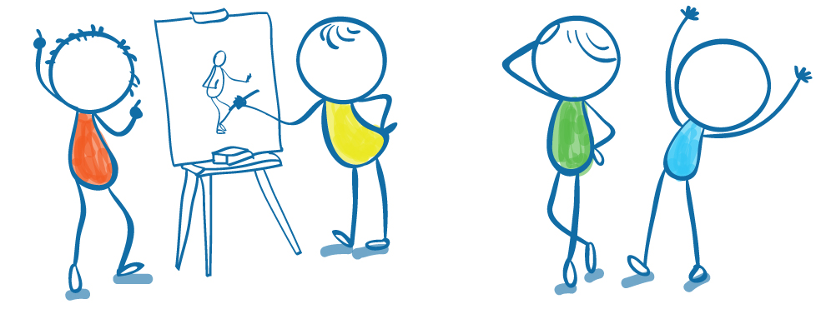
GAME «PICTIONARY»

Slide 11
Thanks!
Any questions?

